Slide 1
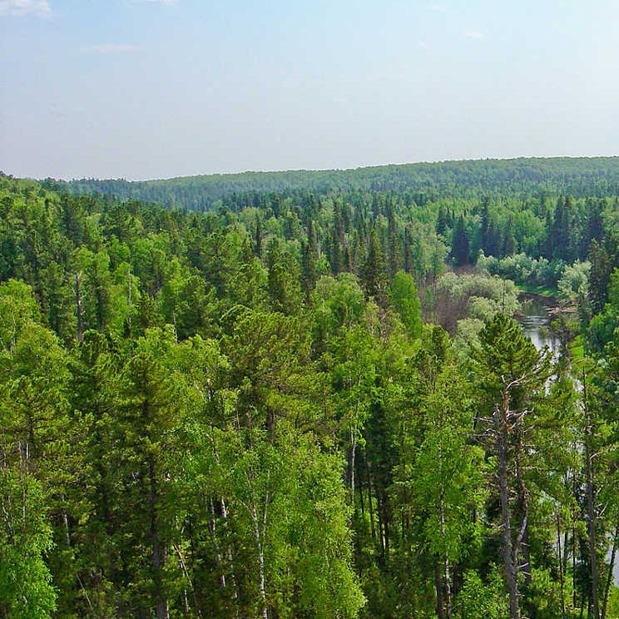
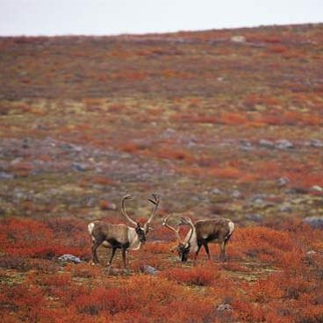
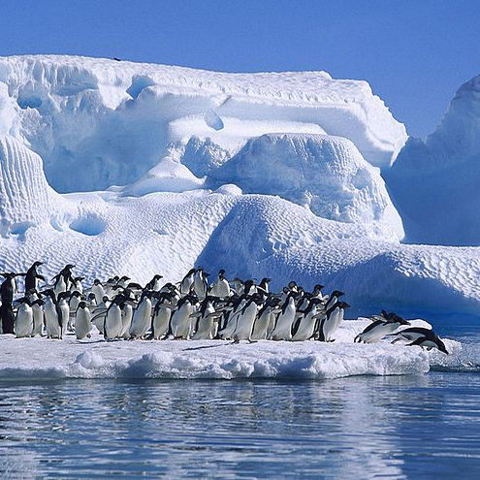
Ukázať všetky
Rýchlo
Stredne
Pomaly
Skryť všetky
tekhnologic
Notes:
Kliknite pravým tlačidlom na obrázky a zvoľte „zmeniť obrázok“ – vytvoríte si vlastnú sadu.
Spustite prezentáciu.
Zvoľte rýchlosť prechodu obrázkov kliknutím na tlačidlá „Rýchlo, Stredne, Pomaly“.
Kliknutím na tlačidlo „Ukázať všetky“ sa zobrazia všetky obrázky naraz.
Kliknutím na tlačidlo „Skryť všetky“ sa všetky zobrazené obrázky zavrú.

